Slide 1
Préambule
Qu’est ce qu’un groupement d’employeurs
L’origine du concept
En quoi consiste l’outil
Son fonctionnement
Qui peut y adhérer?

Slide 2
L’origine du concept
L’outil Groupement d’Employeurs (GE) a été mis en place par la loi du 25 juillet 1985 pour permettre aux petites et moyennes entreprises ne pouvant recruter du personnel à temps plein, de mutualiser leurs moyens afin de favoriser la création d’emplois pérennes.
Au départ les GE se sont développés en agriculture, puis ils se sont élargis au tourisme, au bâtiment pour aujourd’hui se développer dans toutes les branches professionnelles et au sein des territoires dans une démarche multi sectorielle.
Depuis 1985, plusieurs lois ont émergé dont la dernière du 13 juillet 2011 – Loi Cherpion, favorisant la flexibilité de l’outil GE pour ses adhérents (responsabilité solidaire rationnalisée, levée des seuils d’effectifs, adhésion à plus de deux GE…) tout en sécurisant les salariés par la création d’emplois pérennes.

Slide 3
En quoi consiste l’outil
Un groupement d’employeur est une association loi 1901, à but non lucratif, qui permet à plusieurs employeurs de se réunir afin de partager entre eux le temps de travail d’un ou de plusieurs salariés.
L’objectif est de répondre aux besoins en compétences, en temps partiels ou saisonniers des entreprises, tout en proposant une offre d’emploi à temps plein et pérenne au salarié.
Pour constituer un GE, deux personnes morales ou physiques à minima sont nécessaires. On peut y retrouver des entreprises, des associations et des collectivités territoriales (dans le respect des règles spécifiques à l’utilisation du temps de travail en GE par cette dernière catégorie qui ne peut représenter plus de 75% du temps de travail du salarié concerné par la mise à disposition).
Cet outil constitue une solution efficace aux entreprises pour se doter de compétences tout en contribuant au développement d’emplois qui répondent à leurs besoins de flexibilité.
Il peut aussi être une solution pour un maintien d’emploi au sein d’une structure qui doit diminuer le temps d’activité de ses effectifs.

Slide 4
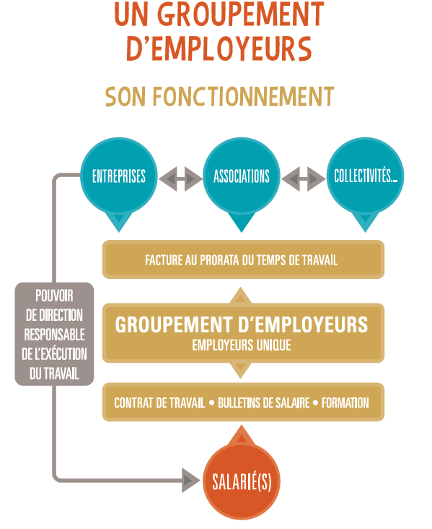
Son fonctionnement

Slide 5
Qui peut y adhérer?
Peut constituer et adhérer à un GE, toute personne physique ou morale, quelle que soit son activité (libérale, commerciale, industrielle, associative, ou agricole) et sa forme juridique. Si les différentes parties n’entrent pas dans le même champ d’application, elles devront choisir ensemble la convention collective applicable aux salariés du groupement, qui sera validée par l’inspection du travail.
Les GE peuvent être monosectoriels ou multisectoriels. Des entreprises de différents horizons professionnels peuvent se regrouper. Par exemple un agriculteur peut créer un GE avec une entreprise de logistique. Il en va de même pour une entreprise qui peut constituer un GE avec une association ou une collectivité territoriale.
Attention ! Cependant il y a quelques métiers qui sont réglementés et ne peuvent être mutualisés au sein d’un GE : comptable et avocat.

Slide 6
Démarrage du GE: Objectif +
Le contexte actuel: Pour répondre à l’article 38-1 et l’article 62 du code des marchés publics, les entreprises adhérentes à la FRTP Hauts de France s’appuient sur le GEIQ Pro TP.
Rappel:
Article 38-I des Marchés Publics (ordonnance du 23 juillet 2015) : « la clause d’insertion comme condition d’exécution des marchés ». Article 62 du décret : « la clause d’insertion comme critère de choix », Dès lors, le GEIQ Pro TP, embauche par le biais des partenaires de l’emploi des publics éligibles à la clause d’insertion. Les Parcours mis en place alternent de la formation professionnelle et des mises à disposition en entreprise.

Slide 7
Le Parcours type: de 12 à 24 mois, le salarié consacre 25% de son tps de travail à la formation professionnelle, (ouvrier VRD, canalisateur, électromécanicien, conducteurs d’engins), le reste du temps à l’entreprise. Le but étant l’obtention d’une qualification reconnue par l’Etat (Titre Professionnel, Caces, formations réglementaires).
A l’issue de ces parcours:
95% de montée en qualification
70% de retour à l’emploi pérenne, oui mais sous quelle forme?
70 % en intérim
30 % en entreprise sous forme de CDD ou CDI
En cas de recours à l’intérim, une double sanction s’applique pour la profession :
L’intérim coûte cher ( 25% de plus que des contrats portés par le GEIQ)
Les fonds investis par l’OPCO pour les formations professionnelles bénéficient aux agences d’intérim qui récupèrent à la fin des parcours GEIQ Pro TP des salariés formés et autonomes.
Dès lors, La création d’Objectif + permettrait aux entreprises d’optimiser leur volet de main-d'œuvre extérieure structurelle.

Slide 8
Objectif +: son mode de fonctionnement
Association loi 1901, à but non lucratif, qui permet à plusieurs employeurs de se réunir afin de partager entre eux le temps de travail d’un ou de plusieurs salariés.
La finalité est de répondre aux besoins en compétences des entreprises, tout en proposant une offre d’emploi à temps plein et pérenne au salarié
Entreprise adhérente
Facture en fonction du temps de travail
Responsable de l’exécution du travail
Objectif +
Contrat de travail, fiche de paie, accompagnement
Salarié(s)

Slide 9
Objectif +: des intérêts pour chacun
Un GE consacré au secteur des Travaux Publics, piloté et géré par des professionnels du secteur d’activité.
Pour l’entreprise:
Gain de temps et de ressources, Décharge administrative (DUE, visite médicale, gestion du contrat à la charge du GE)
La bonne compétence au bon moment, Recourir à une main d’œuvre qualifiée et autonome en cas de pic d’activité.
Faible coût de mise à disposition
Pour le salarié:
Emploi stable
Conditions salariales de la convention collective des travaux publics.
Protection sociale renforcée.
Plus de chances d’être embauché en CDI.

Slide 10
Objectif +: un outil adapté à la conjoncture
Rebond de l’investissement local à partir de 2017. Le chiffre d’affaires Travaux Publics en 2023 progresserait de 11.7% par rapport à celui de 2017. Par ailleurs, la variation annuelle entre 2017 et 2013 serait de 1.9%.
En tenant compte de cette analyse proposée par la CERC, le besoin annuel en ressources entre 2017 et 2023 serait estimé à 530 personnes pour l’ensemble des métiers de production. Cette estimation prenant en compte les départs en retraite.
Par ailleurs, Depuis 2011, on constate un net recul des emplois salariés dans les Travaux Publics. En effet, les entreprises ont dû adapter leurs effectifs en fonction de l’activité économique du secteur. Même si les prévisions en termes d’activité sont rassurantes, les entreprises demanderont aujourd’hui davantage de flexibilité pour recourir à une main d’œuvre qualifiée.

Slide 11
Objectif +: un outil adapté aux grands projets
Les besoins en main d’œuvre liés à la construction du CSNE s’évaluent aux environs de 4 000 à 5 000 personnes en emplois directs et presque autant en emplois indirects.
Aujourd’hui, La société de projet, piloté par VNF, a mis en œuvre plusieurs comité de suivi sur les points suivants :
Le canal solidaire dirigé par le département du pas de calais.
Le canal formation dirigé par la région.
Le canal emploi dirigé par le pôle emploi.
Pour les deux premiers comités, les outils de réalisation émanant de la profession existent déjà ou sont en cours de création. Pour répondre aux problématiques d’insertion, la FRTP s’appuie sur le GEIQ Pro TP. Pour répondre aux besoins de formation, la FRTP s’appuie sur les organismes de formation reconnus par la profession. (FORMA CANAL).
Cependant, pour le canal emploi, il n’existe aujourd’hui aucun outil matériel relevant de la profession pour apporter une solution aux entreprises qui interviendront sur la construction du canal.
Le Groupement d’employeurs constitue aujourd’hui le maillon manquant à la réalisation du Canal Seine Nord Europe en matière d’emploi.

Slide 12
Merci
« Se réunir est un début, Rester ensemble est un progrès Travailler ensemble est la réussite». -Henri FORD

